Slide 1
Informationselternabend zur Einschulung 2024/25
Herzlich willkommen!
Dienstag, 04. Juni 2024
Informationen rund um die Schule

Slide 2
Begrüßung und Vorstellung
Grundschule Kirchditmold
Mergellstraße 41, 34130 Kassel
Tel: 0561/67275
Mail: poststelle@kirchditmold.kassel.schulverwaltung.hessen.de
Homepage: www.grundschule-kirchditmold.de Schulelternbeirat
Vorsitz: Miriam Haldorn
Schulleitung Stellvertretung: Birgit Reinert
Jutta Reitze-Löber
Stellvertretende Schulleitung Förderverein
Sabrina Sode Vorsitz: Birgit Reinert
foerderverin@grundschule-kirchditmold.de
Sekretariat
Kerstin Drubel
Bürozeiten von Mo-Fr 7.30 Uhr -13.15 Uhr
Hortleitung Ganztagskoordination
Jan Westendorf Cornelia Cheaib
Stellvertretende Hortleitung Tel. 0160/5392682
Philipp Reimann E-Mail: cornelia.cheaib@schubs-ks.de Tel: 0561/5218269
Mail: info@kinderhort-kirchditmold.de

Slide 3
Tagesordnung
Begrüßung
Informationen der Schulleitung (Allgemeines zur Schule, Einschulungstag,...)
Die neuen Klassenlehrkräfte stellen sich vor
Vorstellung der Ganztagsorganisation
Vorstellung der Arbeit des Schulelternbeirats
Vorstellung des Fördervereins
? Zeit für Fragen ?

Slide 4
Leitbild
Unserem Motto „Wir sind füreinander da – freundlich, neugierig, selbstbewusst” folgend, pflegen wir ein Klima des wertschätzenden Umgangs mit den Kindern, allen MitarbeiterInnen und den Eltern der Schulgemeinde.
gemeinsamer Erziehungsauftrag & Kooperation aller an Schule Beteiligten
Team von Lehrkräfte, Sozialpädagoge, Sonderpädagogik (BZF), Externe Ganztagskräfte,
Hort und Eltern
Je nach Anlass: gemeinsame Elterngespräche in unterschiedlichen Zusammensetzungen

Slide 5
Allgemeines zur Schule
aktuell 302 Schülerinnen und Schüler
13 Klassen
Multiprofessionelle Teams
Lehrkräfte
sonderpädagogische Lehrkräfte (BFZ)
Sozialpädagoge
Paktkraft / Ganztagskoordinatorin
Erzieher/innen
Zusatzkräfte (StadtBildangestellte, Praktikanten, Studierende,...)
städt. Angestellte (Sekretariat, Hausmeister, Reinigungsteam,...)

Slide 6
Einschulung/1. Schulwoche
Einschulungstag ist Dienstag, der 27.08.2024
Bekanntgabe des zeitlichen Rahmens/Materialliste in den Sommerferien per Post (von der Klassenlehrkraft)
In der 1. Schulwoche (Mi-Fr) Klassenlehrerunterricht von der 1.- 4. Stunde
(von 7.50-11.30 Uhr)
Den Stundenplan erhält ihr Kind in der 1. Schulwoche von der Klassenlehrkraft
Im Anschluss an den Unterricht beginnt die Ganztagsbetreuung. Die Kinder der 1. Klassen haben die gesamte Zeit über eine feste Ansprechperson in der Ganztagsbetreuung, die die Kinder begleitet.
In der 1. Schulwoche werden die Kinder von der Betreuungskraft in der Klasse abgeholt und bis einschl. 14.30 von dieser betreut und so allmählich in die Struktur der Betreuung eingeführt.

Slide 7
Vorstellung der neuen Klassenlehrkräfte
Klasse 1a:
Frau Pigan Ansprechperson in der Ganztagsbetreuung: Herr Waurich
Klasse 1b:
Herr Marschang Ansprechperson in der Ganztagsbetreuung: Frau Cheaib
Klasse 1c:
Frau Gamisch Ansprechperson in der Ganztagsbetreuung: Frau Mende

Slide 8
Hausaufgabenzeit
1. und 2. Schuljahr maximal 30 Minuten
3. und 4. Schuljahr maximal 45 Minuten
Hausaufgaben stehen immer an der Tafel.
Kinder führen ein Hausaufgabenheft.
Bei Problemen mit den HA immer direkt an die Klassenlehrkräfte wenden.
Kinder, die für die Ganztagsbetreuung angemeldet sind, erledigen ihre HA in der Regel dort.
Vollständigkeit und Richtigkeit bitte zuhause immer überprüfen!
Insbesondere im 1. Schuljahr ist es wichtig, einen Überblick über die Hausaufgaben ihrer Kinder zu haben.
Am Freitag gibt es keine Hausaufgabenbetreuung.

Slide 9
Ganztagsbetreuung
Ganztagsschule im Pakt für den Ganztag
inkl. Mittagessen & Hausaufgabenzeit
bis 14.30 Uhr sind alle Kinder (Schule & Hort) in einem
gemeinsamen Mittagsband
im Anschluss pädagogische Betreuung im Hort bis 17.00 Uhr möglich

Slide 10
Ganztagsbetreuung
Modul 1: Ganztagsangebot bis zu 5 Tagen bis 14.30 Uhr ohne Ferienbetreuung und Notdienst 0,-€/Monat (zzgl. Kosten für das Mittagessen)
Modul 2: Ganztagsangebot an 5 Tagen bis 14.30 Uhr mit Ferienbetreuung und Notdienst 52,-€/Monat (zzgl. Kosten für das Mittagessen)
Modul 3: Ganztagsangebot an 5 Tagen bis 17.00 Uhr mit Ferienbetreuung und Notdienst 155,-€/Monat (zzgl. Kosten für das Mittagessen)

Slide 11
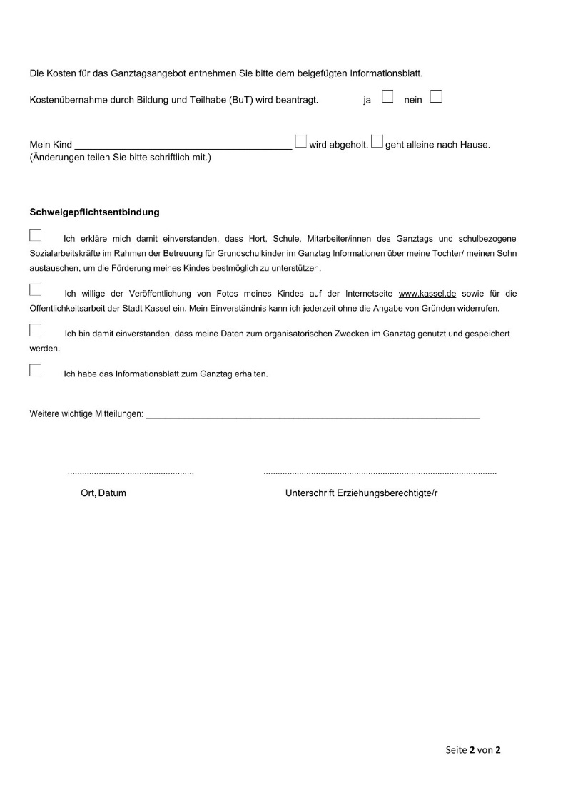
Anmeldevorgang Ganztagsbetreuung
Für alle Module

Slide 12
Anmeldevorgang Ganztagsbetreuung
Nur für Modul 1

Slide 13
Anmeldevorgang Ganztagsbetreuung
Nur Modul 2 und 3
Es muss sich zusätzlich im Hort angemeldet werden
Die Anmeldung kann nur online über erfolgen:
kibeka.kassel.de

Slide 14
Ganztagsbetreuung
Hausaufgaben erstmal in der 1. Klasse im Anschluss an den Unterricht im Klassenraum, später wie ab der 2. Klasse
Anmeldung im Ranzenraum
Mittagessen in der Mensa
Hausaufgaben ab der 2. Klasse in den Hausaufgabenräumen unter pädagogischer Begleitung
freies Spielen auf dem Schulhof
Besuch der Themenräume
Ihr Kind benötigt ein zweites Paar Hausschuhe
2 Bauräume: verschiedensten Materialien zum Bauen und Konstruieren (Lego,
Playmobil, Kappla, etc.
2 Kreativräume: verschiedensten Materialien zum Malen und Basteln
Spieleraum: Vielfalt an Gesellschaftsspielen
Ruheraum: Leseecke zum Lesen, Hörspiele, Sitzgelegenheiten, Decken und Kissen, Platz zum
Ausruhen
offene Angebote für 1. Klassen: Die Kinder wählen sich jede Woche neu in die Angebote ein.
AGs ab der 2. Klasse: Kinder wählen sich verbindlich für ein halbes Jahr ein

Slide 15
Stunde | Zeit | Montag | Dienstag | Mittwoch | Donnerstag | Freitag
 | 7.30-7.50 | offener Anfang
1. | 7.50-8.35 | Deutsch | Mathe | Deutsch | Mathe | Deutsch
2. | 8.40-9.25 | Mathe | Deutsch | Deutsch | Deutsch | Mathe
 | 9.25-9.35 | gemeinsames Frühstück
 | 9.35-9.55 | 1. große Pause
3. | 9.55-10.40 | Sachunterricht | Kunst | Sachunterricht | Sport | Musik
4. | 10.45-11.30 | Sport | Kunst | Mathe | Sport | Religion/Ethik
 | 11.30-11-45 | 2. große Pause
5. | 11.45-12.30 | HA-Zeit | HA-Zeit | Religion/Ethik | Förderstunde* | KL* Klassenlehrerstunde
6. | 12.35-13.20 | GT inkl. Mittagessen/ Themenräume/ Schulhof/offene Angebote |  | HA-Zeit | HA-Zeit | GT inkl. Mittagessen/Themenräume/ Schulhof/ offene Angebote
7. | 13.20-14.30 | GT und Hort inkl. Mittagessen und offene Angebote von Mo-Fr (Modul 1 und 2)
8. | 14.30-17.00 | Hort von Mo-Fr (Modul 3)
Beispielstundenplan einer 1. Klasse

Slide 16
Vorstellung der Arbeit des Schulelternbeirats Vorsitz: Miriam Haldorn Stellvertretung: Birgit Reinert

Slide 17
Vorstellung des Fördervereins Vorsitz: Birgit Reinert foerderverein@grundschule-kirchditmold.de

